Slide 1
Datengrundlage

Slide 2
Unsere Daten
Folie 4 aus lvs präsi 3

Slide 3
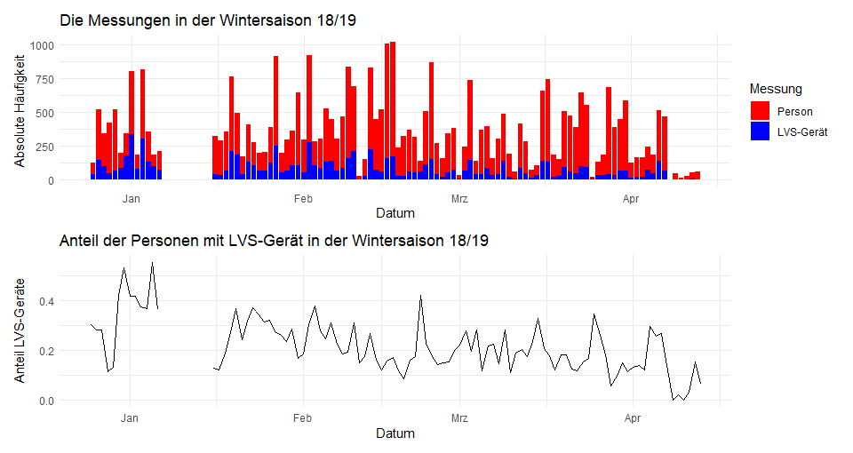
Unsere Variablen
Datum
Tag der Woche
Feiertag?
Schneehöhe (in cm)
Temperatur (in °C)
Sonneneinstrahlung (in W/m²)
Lawinenwarnstufe
Uhrzeit der Messung

Slide 4
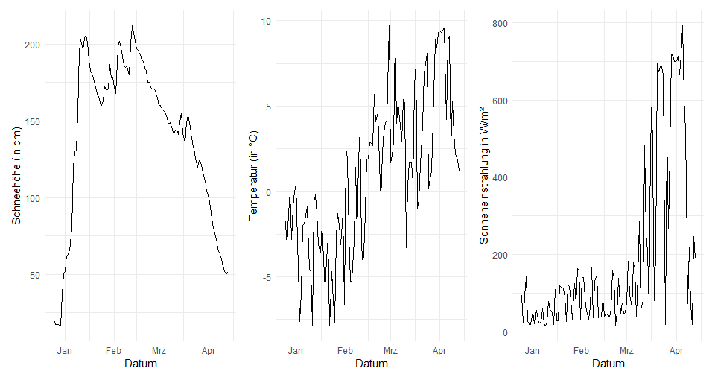
Unsere Variablen
Datum
Tag der Woche
Feiertag?
Schneehöhe (in cm)
Temperatur (in °C)
Sonneneinstrahlung (in W/m²)
Lawinenwarnstufe
Uhrzeit der Messung

Slide 5
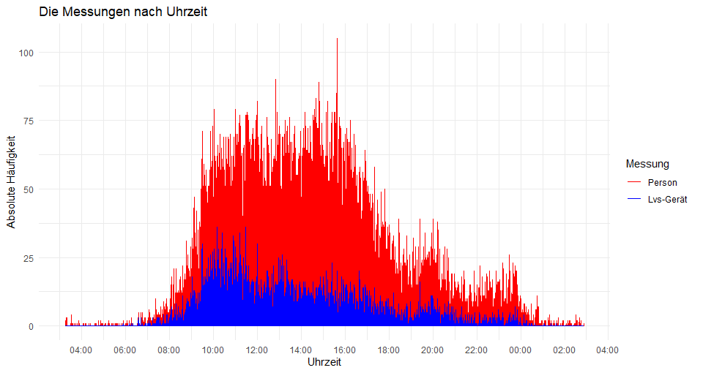
Unsere Variablen
Datum
Tag der Woche
Feiertag?
Schneehöhe (in cm)
Temperatur (in °C)
Sonneneinstrahlung (in W/m²)
Lawinenwarnstufe
Uhrzeit der Messung

Slide 6
Umcodierung
Falls ich das mache dann hier

